Slide 1

Programování
Objektově orientované programování

Slide 2
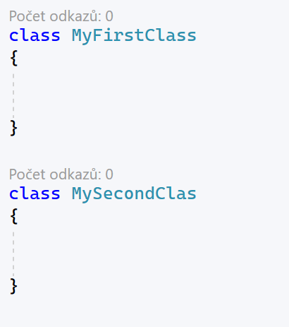
Vytvoření třídy v C#
Každou třídu je ideální mít v samostatném souboru pro lepší strukturu celého projektu
V menších projektech lze třídy psát do jednoho souboru
Stále musíme ale dodržet místo, kam ji vytvoříme
Shromažďovat lze například třídy, které spolu souvisí případně situace, kdy malá třída tvoří komponentu třídy větší

Slide 3
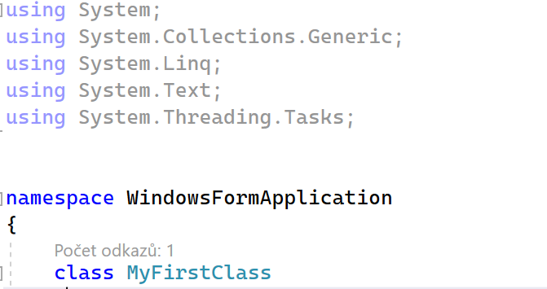
Import knihoven a dalších komponent
Pokud chceme v některé třídě použít třídu z jiného souboru je nutné tyto definice importovat
Import knihovny nebo jiného souboru používáme klíčového slova using

Slide 4
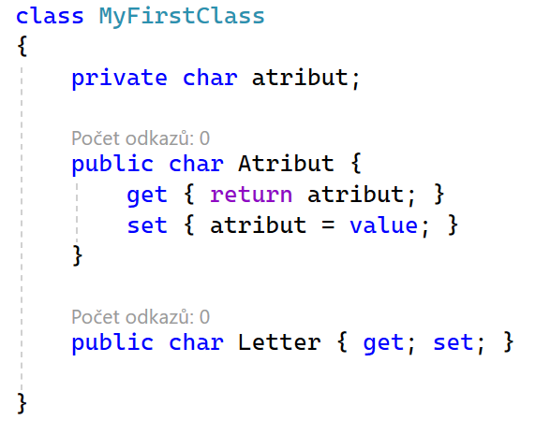
Atributy nové knížky
Atributy jsou pojmenovanými vlastnostmi vytvořené třídy
Dodržujeme zapouzdření a jednotlivé atributy nejsou volně přístupné z vnějšího kódu
V C# atributy v souvislosti s možností čtení a zápisu ještě rozlišujeme na
Fields – jednoduché atributy, které jsou skryté bez možnosti přímého přístupu
Properties – atributy, které nám umožňují manipulovat s fields (čtení/zápis)

Slide 5
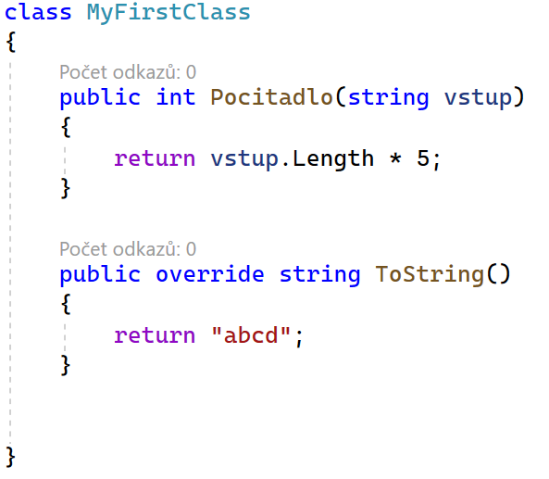
Metody nové třídy
Metody jsou funkcemi objektů, které umí vykonat
Stejně jako v jiných případech pomocí modifikátorů viditelnosti můžeme určit, které funkce budou viditelné pro použití a které ne
Metody třídy mohou pracovat s atributy třídy
Využitím polymorfismu můžeme některé třídy, které vychází z obecné třídy Object přepsat (override)

Slide 6
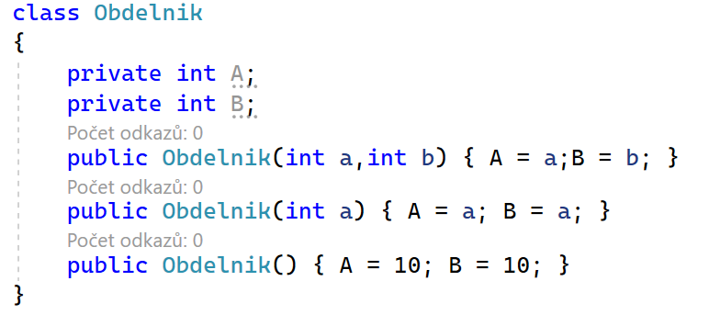
Konstruktor třídy
Konstruktor struktury obsahuje jako vstupní parametry všechny atributy
Konstruktor třídy může obsahovat nula až maximální počet vstupních parametrů – třídy tak mohou mít více než jeden konstruktor

Slide 7
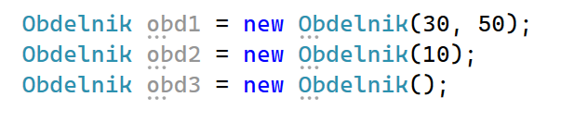
Vytvoření nového objektu třídy
Nový objekt deklarujeme podobně jako jsme deklarovali struktury pomocí klíčového slova new
Oproti strukturám máme výhodu, že máme více možností, jak bude náš objekt při deklaraci vypadat díky většímu počtu konstruktorů třídy

